Slide 1
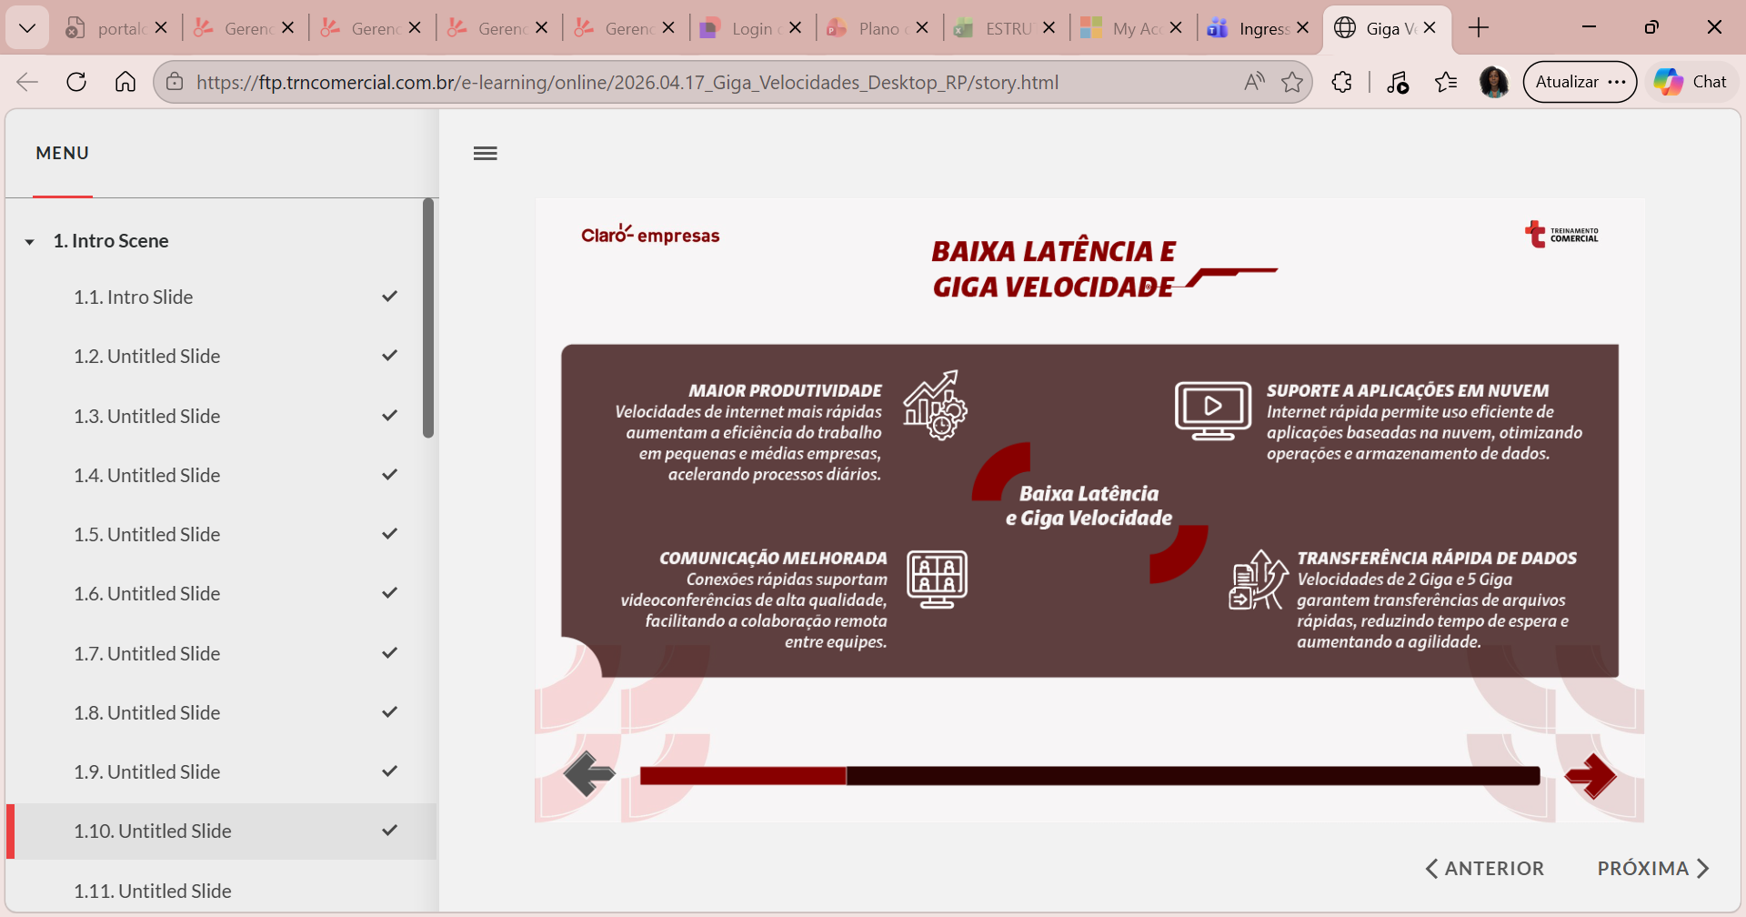
no item de transferência rápida ainda informa 2GB e 5GB ao invés de 5GB e 10GB

Slide 2
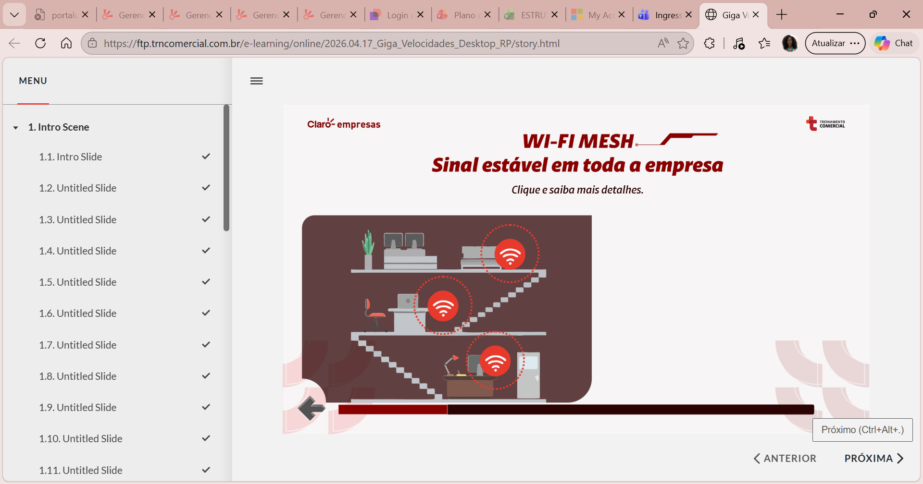
Nesse aqui, sugiro alterar a frase do titulo e os claim conforme as informações sugeridas no PPT dos analistas. (Conforme o próximo slide
Assim, melhoramos o flow e a transição entre os temas.

Slide 3

O QUE É
WI-FI 7
PORTFÓLIO
COMO VENDER
DG:<imagem>: Temos a versão diagramada desta imagem na versão online.
Sugestão: Melhorar a sinergia entre o wi-fi 7 e o extensor mesh
WI‑FI 7 COM MESH EVOLUÍDO: SINAL FORTE E ESTÁVEL EM TODA A EMPRESA.
WI-FI MESH: Sinal estável em toda a empresa
Sinal garantido
Mesh com Wi-Fi 7
Percepção de valor
Notes:
Facilitador: Explique que o Wi-Fi Mesh é uma tecnologia de rede sem fio de alta performance que utiliza múltiplos pontos de acesso interconectados para cobrir todo o ambiente, garantindo sinal estável e de qualidade em qualquer área da empresa.
Reforce que o Mesh Wi-Fi 7 é mais rápido, estável e eficiente, permite a conexão simultânea de vários dispositivos sem perda de performance e integra-se às Giga Velocidades de 5 e 10 Giga.
Destaque que essa solução entrega uma experiência completa para o cliente, aumenta a percepção de valor do plano e reduz reclamações de Wi-Fi, diminuindo o risco de cancelamentos.

Slide 4
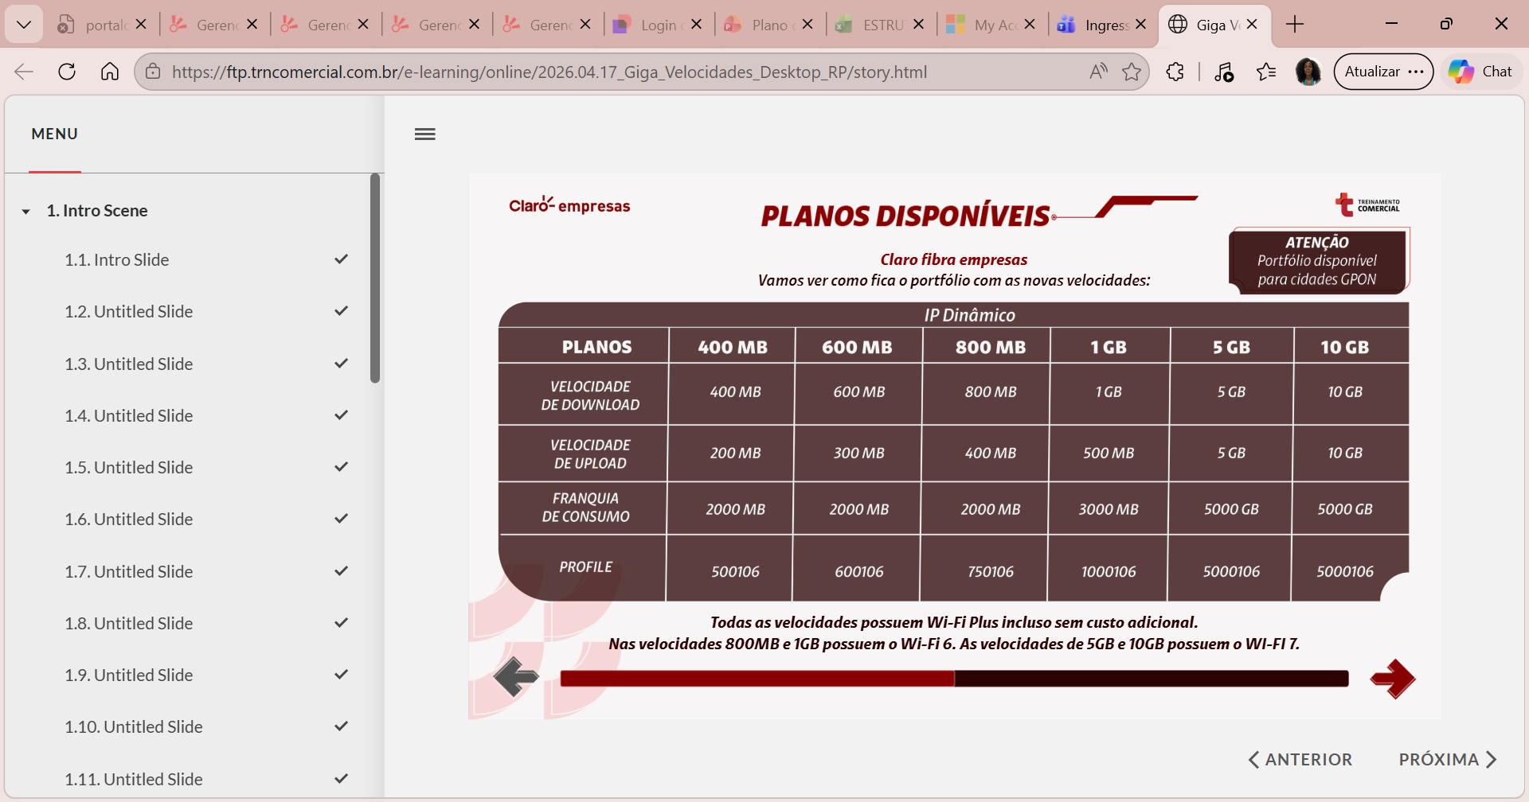
No item atenção. Alterar a descrição para Fibra, podendo colocar entre (GPON e XGSPON), pq as gigavelocidades não são GPON e na Tabela de preços, tbm pedimos a adequação do termo
Os profiles estão incorretos, por favor, considerar para Fibra:
400M = 400161
600M = 600161
800M = 800161
1GB = 1000161
5GB=50001091
10GB=100001091

Slide 5
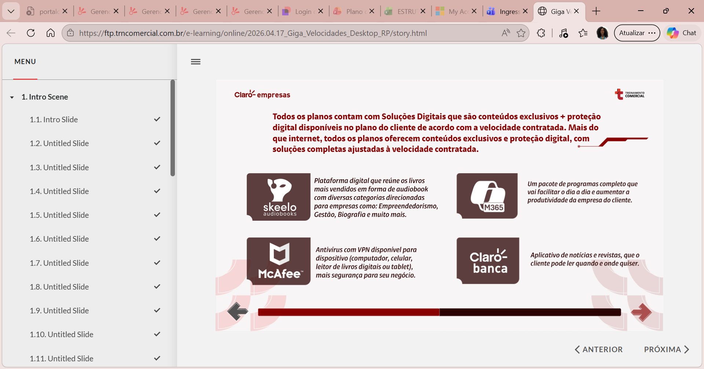
O titulo ficou redundante com palavras repetidas, sugiro manter a frase a partir de Mais do que internet........

